Slide 1
Čistenie vôd

Slide 2
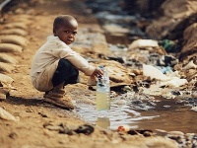
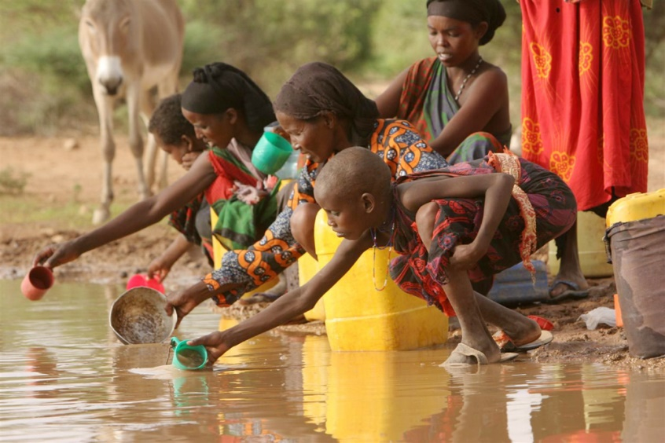
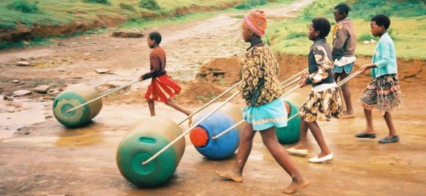
Hodnota vody
stúpa,
najvzácnejšia tekutina,
na Zemi sú miesta, kde voda chýba,
obyvateľstvo trpí nedostatkom vody.

Slide 3
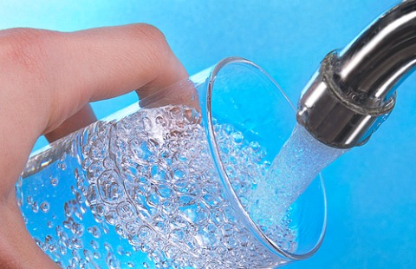
Pitná voda
sa získava:
z podzemnej
z povrchovej – kde nie je dostatok podzemnej vody,
úprava vody - vo vodárňach,

Slide 4
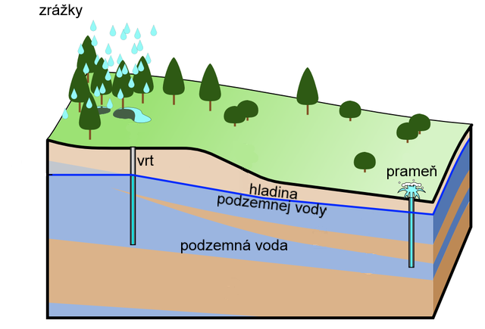
Podzemná voda
má dobrú kvalitu
len sa dezinfikuje, aby neobsahovala škodlivé mikroorganizmy,
na dezinfekciu sa používa – chlórovanie,

Slide 5
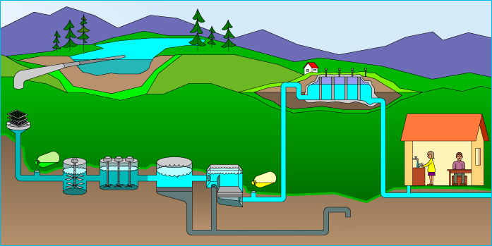
Povrchová voda
môže byť znečistená činnosťou človeka – odpadmi z priemyselných výrob, domácností (napr. čistiacimi a pracími prostriedkami), hnojivami, prostriedkami na ochranu rastlín a pod.,
voda sa najprv čistí a potom dezinfikuje.

Slide 6
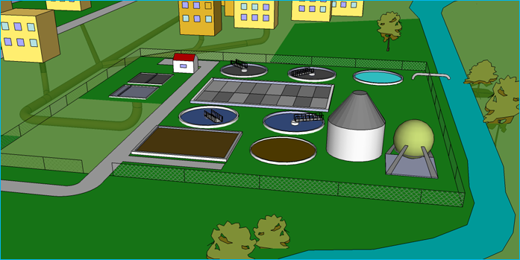
Úprava povrchovej vody
Usadzovaním – väčšie nečistoty klesnú na dno nádrže, do nádrže sa pridávajú látky, ktoré obaľujú menšie nečistoty a tiež klesnú na dno, nečistoty z dna sa odvádzajú,
filtráciou – voda zbavená usadených nečistôt sa čistí cez pieskové filtre, drobnučké nečistoty sa zachytávajú na zrnkách piesku, ktoré obaľujú, pieskové filtre sa musia regenerovať,
Dezinfekcia – zbavuje vodu choroboplodných zárodkov, najčastejšie sa používa chlór a ozón.
http://hry-vodplan.sazp.sk/index.php?choice=kviz2

Slide 7
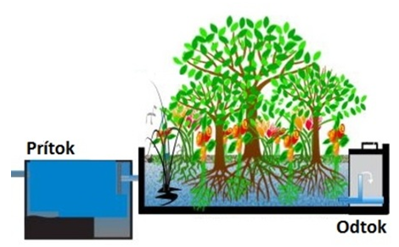
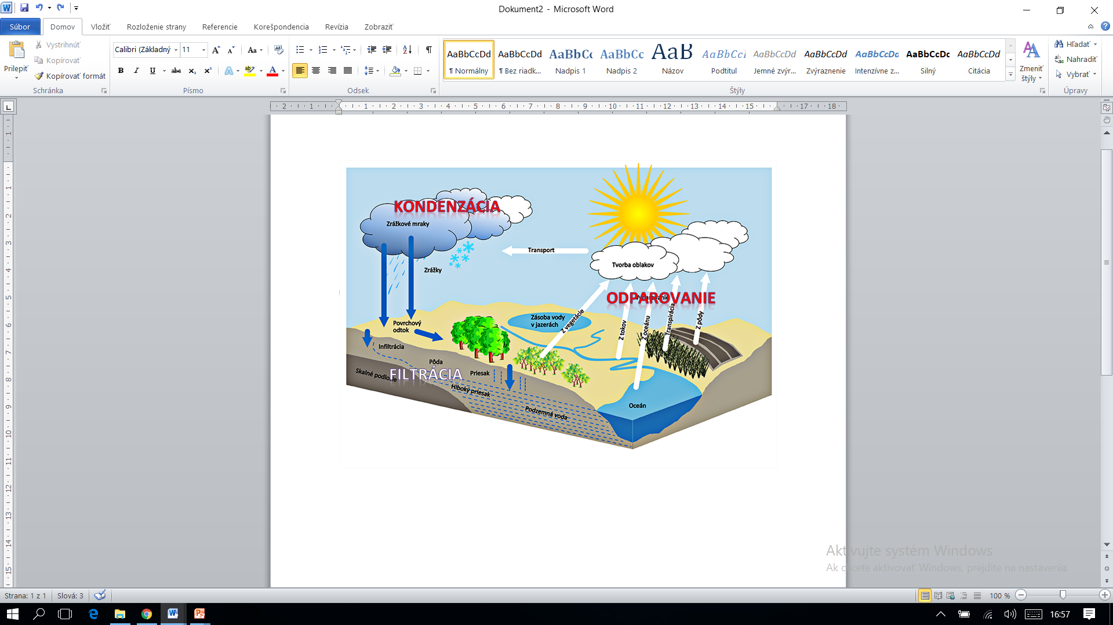
V prírode sa voda čistí...
„SAMOČISTENÍM“
je to proces, pri ktorom sa voda čistí pomocou pôdnych alebo vodných mikroorganizmov a vzdušného kyslíka,
podzemné vody sa čistia – filtráciou – prechodom cez vodopriepustné vrstvy pôdy,
najväčšia účinnosť čistenia – je odparovaním a kondenzáciou.

Slide 8
Ďakujem za pozornosť
Zdroj:
Chémia pre 7.roč.ZŠ a 2.roč.Gymnázia s 8-ročným štúdiom – H.Vicenová, M.Ganajová, str.41
Obrázky – www.google.sk

